Slide 1
System Modeling – Software Design MarineTracker
Μοντελοποίηση του "ΠΩΣ" θα υλοποιηθούν οι απαιτήσεις που έχουν προδιαγραφεί στο software-requirements-specification (srs.md).

Slide 2
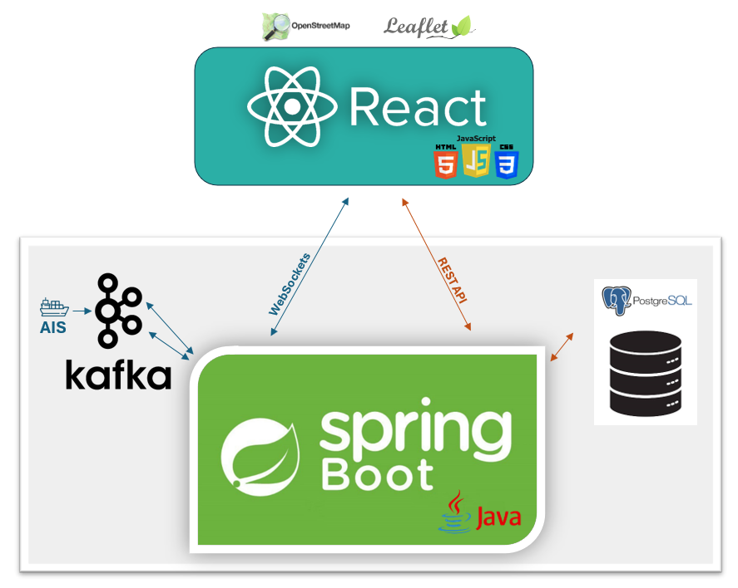
Σχεδιάγραμμα Βασικών Τεχνολογιών

Slide 3
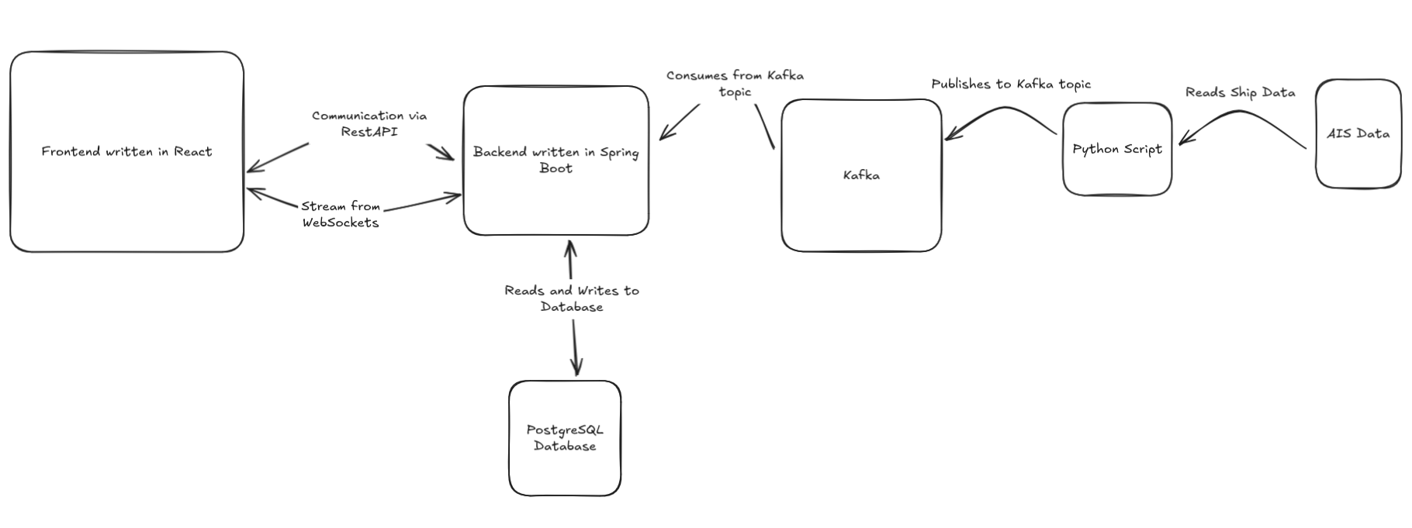
Σχεδιάγραμμα Βασικής Αρχιτεκτονικής

Slide 4
Αυθεντικοποίηση & Ρόλοι
Json Web Token
Μοναδικό για κάθε χρήστη
Δημιουργείται κατά το login
Αποθηκεύεται στο localstorage του browser
Αποστέλλεται με κάθε αίτηση
Notes:
Το JWT χρησιμοποιείται για το authentication/authorization των χρηστών. Όταν ένας χρήστης συνδέεται, δημιουργείται ένα μοναδικό JWT, και κάθε άλλο αίτημα από τον χρήστη περιλαμβάνει το JWT στις κεφαλίδες. Ένας μη αυθεντικοποιημένος χρήστης έχει ρόλο ως "guest" με πρόσβαση μόνο στο home page που αντιστοιχεί στον guest (περιορισμένη πρόσβαση).
---
Στο backend: χρηση της βιβλιοθηκης-dependency Spring-Security (spring-boot-starter-security και spring-security-jwt)
---
Κατά το login, ο χρήστης παρέχει username/password. Αν είναι σωστά:
1. Το backend δημιουργει ενα JWT token (στο οποιο εντασσεται, μεταξυ αλλων, η πληροφορια για τον ρολο του χρηστη - user ή admin), το οποιο αποστελλει στο frontend οπου αποθηκεύεται (π.χ. στο localStorage).
2. Όλες οι επόμενες αιτήσεις του χρήστη προς το backend περιλαμβάνουν το token στο Authorization header. Η Spring Security κάνει decode και επαληθεύει το JWT σε κάθε αίτηση.
---
Τα REST endpoints προστατεύονται ανάλογα με τον ρόλο του χρήστη που εξαγεται απο το JWT: (@PreAuthorize("hasRole('ROLE_ADMIN')"), @PreAuthorize("hasRole('ROLE_USER')").
---
Κατα το register νεου χρηστη, γινεται ενα POST REST request (πχ σε ενα endpoint @PostMapping("/addNewUser")). Ουσιαστικα υποστηριζεται η εγγραφη νεου "απλου" χρηστη, και οχι admin. Οι admins ειναι προκαθορισμενοι εκ των προτερων και δεν μπορει καποιος νεος χρηστης να κανει εγγραφη ως admin.

Slide 5
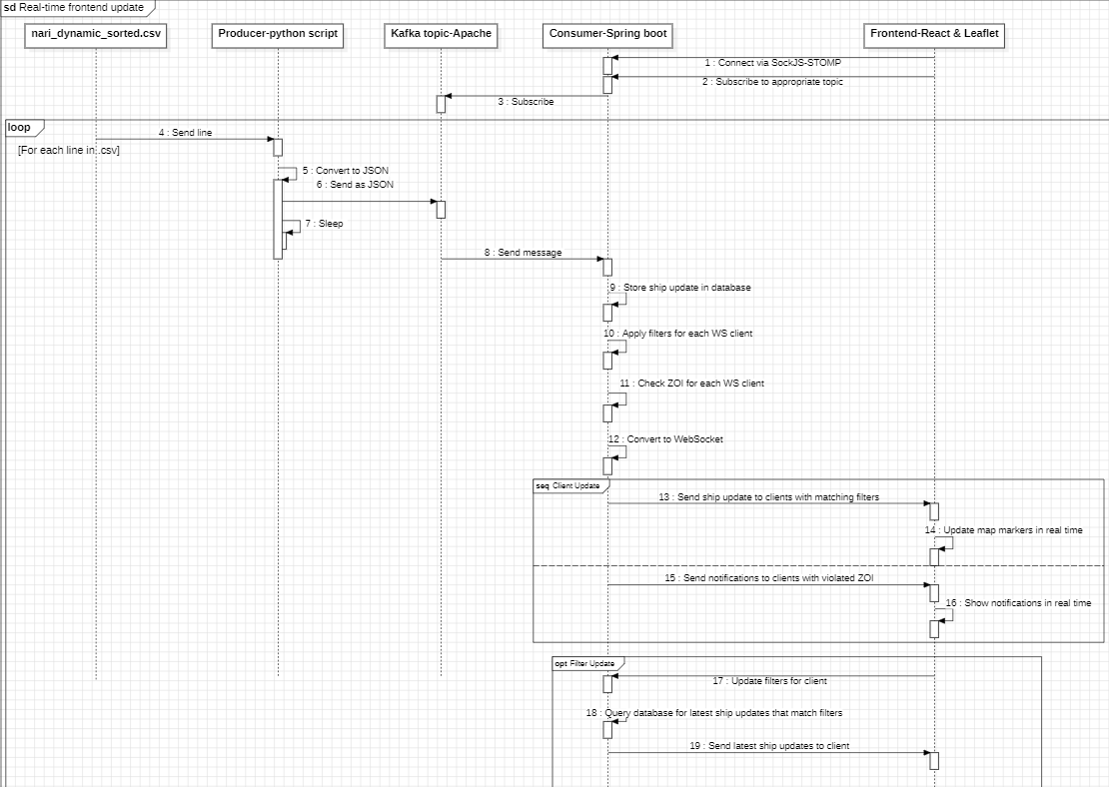
Ζωντανή Προβολή Πλοίων
Producer (Python script)
Kafka Topic
Consumer (Spring Boot)
WebSocket
Frontend (React + Leaflet)
Notes:
Producer (Python script producer.py):
1. Διαβάζει διαδοχικά γραμμές από nari_dynamic_sorted.csv.
2. Κάθε εγγραφή εκπέμπεται ως JSON μήνυμα στο Kafka topic location_updates.
3. Η μετάδοση εγγραφών προσομοιώνεται real-time με το να μπαινει ο producer σε sleep για οσο χρονικο διαστημα ειναι η διαφορα των timestamps δυο διαδοχικων εγγραφων.
---
Kafka Topic (Apache Kafka):
Χρησιμοποιείται ως μεσολαβητής για τη μετάδοση των δεδομένων σε πραγματικό χρόνο.
---
Consumer (Spring Boot):
1. Κάνει subscribe στο Kafka topic.
2. Για κάθε νέο μήνυμα από Kafka:
3. Το μετατρέπει σε WebSocket message.
4. Το στέλνει σε όλους τους ενεργούς WebSocket clients.
---
WebSocket Endpoint:
1. Υλοποιημένο με Spring WebSocket (`@EnableWebSocket` + `@MessageMapping`)
2. Το endpoint `/ws` εξυπηρετεί τις συνδέσεις μέσω STOMP (STOMP over WebSocket).
3. Οι clients εγγράφονται σε συγκεκριμένα topics, π.χ. `/topic/locations`.
---
Frontend (React + Leaflet):
1. Συνδέεται στον WebSocket server μέσω SockJS/STOMP.
2. Κάνει subscribe στο topic `/topic/locations`.
3. Λαμβάνει ενημερώσεις τοποθεσίας πλοίων (σε JSON μορφή) και ενημερώνει τους markers στον χάρτη σε πραγματικό χρόνο.

Slide 6
Ασφάλεια
HTTPS / WSS self-signed
Δημιουργία certificate με keytool
Springboot το φορτώνει μέσω .p12
Σε όλα τα endpoints
Notes:
Δημιουργία self-signed certificate με χρήση του `keytool`
---
Εξαγωγή του self-signed certificate (προαιρετικό, αν χρειαστεί να εγκατασταθεί σε browser).
---
Η Spring Boot backend ρυθμίζεται να χρησιμοποιεί HTTPS μέσω του `.p12` keystore. Οι βασικές ρυθμίσεις στο `application.properties`:
```
properties
server.ssl.key-store=classpath:/ssl/keystore.p12
server.ssl.key-store-password=keystore_password
server.ssl.key-store-type=PKCS12
server.ssl.key-alias=selfsigned-cert
server.ssl.key-password=keystore_password
server.port=8443
```
---
Όλα τα endpoints (REST και WebSocket) λειτουργούν μέσω HTTPS/WSS, πχ `https://localhost:8443/api/...`, `wss://localhost:8443/ws`.
---
Η React frontend:
1. Συνδέεται αποκλειστικά μέσω HTTPS.
2. Συνδέεται στον WebSocket server με χρήση `wss://` και STOMP over SockJS.
3. Υποστηρίζεται CORS.

Slide 7
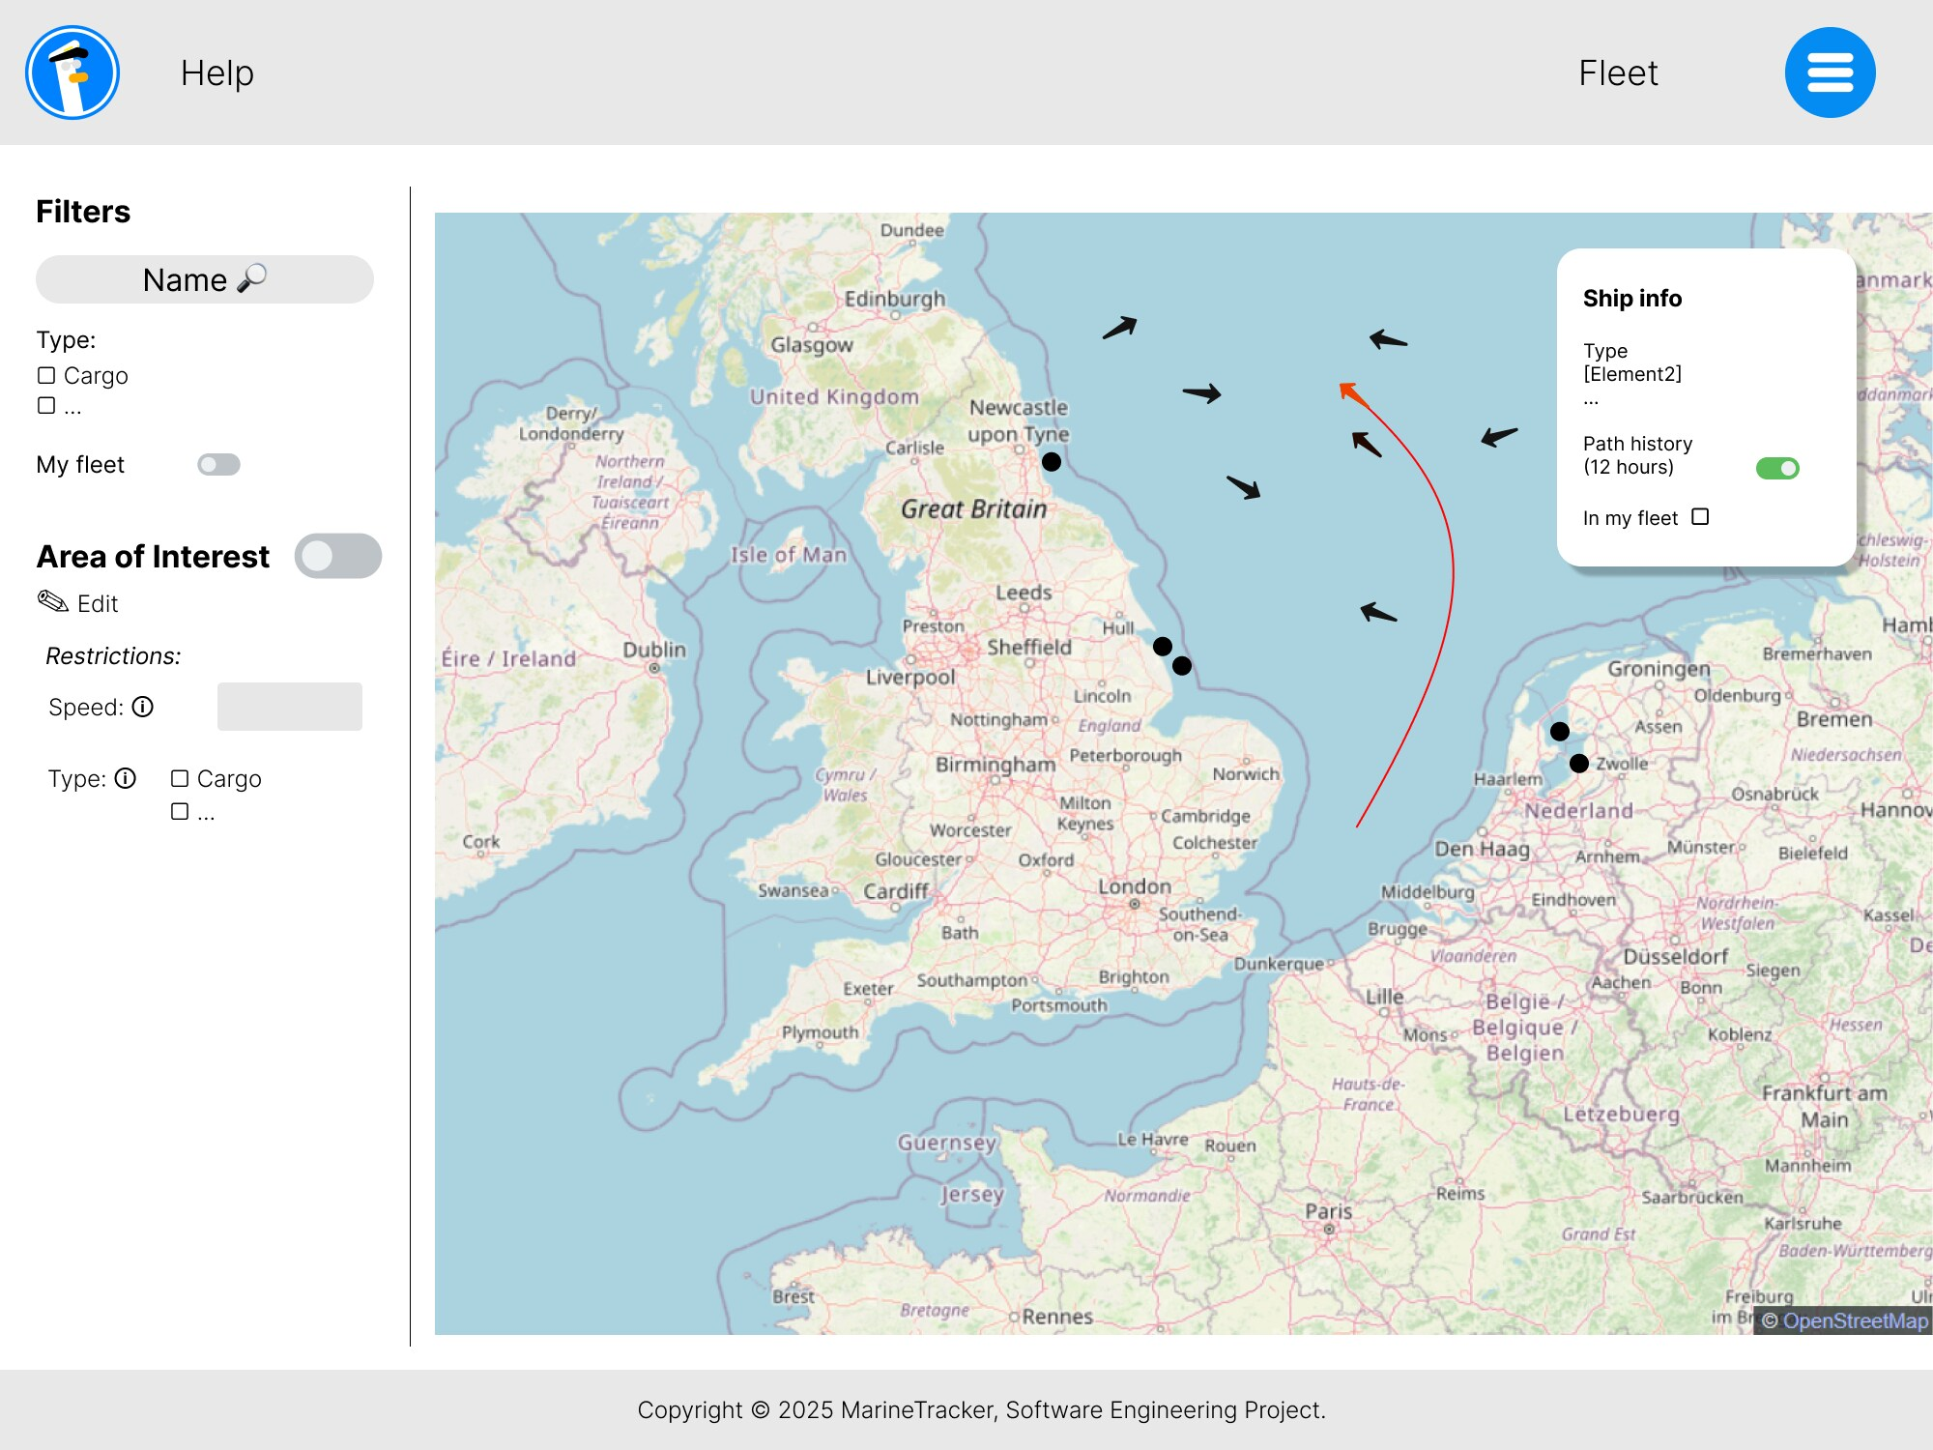
Προβολή Πορείας Πλοίου
Αίτημα πορείας μέσω GET στο REST API
Leaflet.js για σχεδίαση στον χάρτη
Notes:
# Προβολή Πορείας Πλοίου
- Να υπάρχει η δυνατότητα **προβολής της πορείας** ενός πλοίου για τις **προηγούμενες 12 ώρες**.
## Λειτουργικότητα
- Όταν έχει επιλεγεί ένα πλοίο και γίνει toggle η **Προβολή Πορείας**, το frontend κάνει **GET request** στο backend:
```
GET /ships/:id/past-route (ή /history ή ???)
```
- Το backend επιστρέφει **JSON με λίστα σημείων στον χάρτη**.
- Τα σημεία φιλτράρονται με βάση το `ship id` και το `timestamp`.
> *Αυτό προϋποθέτει ότι κάθε μήνυμα από Kafka αποθηκεύεται στη βάση δεδομένων*
## Παρουσίαση στον Χάρτη
- Το frontend θα χρησιμοποιήσει τη βιβλιοθήκη **Leaflet.js**.
- Η πορεία θα αναπαρίσταται ως **καμπύλη** που περνά από τα σημεία που επέστρεψε το backend.

Slide 8
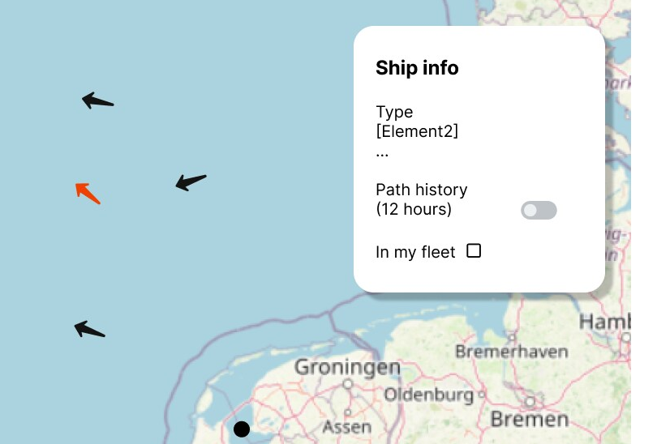
Διαχείριση Στόλου
Καρτέλα Στόλου στο Navbar
popup
GET το fleet του χρήστη
παρουσίαση σε λίστα
κουμπί αφαίρεσης απο στόλο
Λεπτομέρειες πλοίου στον Χάρτη
GET λεπτομερειών
κουμπί προσθήκης / αφαίρεσης απο στόλο
Notes:
## Διαχείρηση Στόλου
#### Προσθήκη / Αφαίρεση
Στο UI μπορούμε να χρησιμοποιήσουμε κουμπία απο το MaterialUI μαζί με state variables για να αλλάζουν κατάσταση. (π.χ. το κουμπί προσθήκης πλοίου στον στόλο να αλλάζει σε κουμπί αφαίρεσης) Καλό θα ήταν στο button component που θα υλοποιήσουμε να έχει loading circle μέχρι να λάβει επιβεβαίωση απο το backend.
Η προσθήκη πλοίων γίνεται μέσα στον χάρτη, στις λεπτομέρειες πλοίου. Εκεί θα πρέπει να βάλουμε ένα τέτοιο κουμπί. Επίσης θα υπάρχει ένα dropdown/pop-up που θα δείχνει την λίστα απο όλα τα πλοία στον στόλο. Θα πρέπει να υπάρχει ένα κουμπί αφαίρεσης απο στόλο δίπλα σε κάθε πλοίο.
Η react μας δίνει το useEffect μεσα στο οποίο μπορούμε να υλοποιήσουμε την επικοινωνία με το backend. Θα χρησιμοποιήσουμε ένα REST API της ακόλουθης μορφής:
```
POST /api/fleet/{token, ship-id}
DELETE /api/fleet/{token, ship-id}
```
Το backend θα πρέπει να ελέγχει πως το token είναι valid για ασφάλεια.
Δεν θέλουμε το request να μας λέει ποιό είναι το USER_ID. Αυτό θα επέτρεπε σε κάποιον με valid token να προσποιηθεί πως είναι κάποιος άλλος. Είναι σχετικά εύκολο να κάνουμε μια αντιστοίχηση μεταξύ TOKEN και USER_ID στην βάση δεδομένων, και να το βρίσκουμε έτσι.
#### Προβολή Λίστας
Στο UI θα υπάρχει ένα κουμπί για προβολή στόλου κάπου δεξιά πάνω στο navigation bar. Πάλι με useEffect θα στέλνουμε ένα αίτημα στο REST API:
```
GET /api/fleet {token}
```
Το backend θα:
1. ελέγχεί το token
2. βρίσκει το fleet του χρήστη στη βάση δεδομένων
3. το μετατρέπει σε JSON
4. απαντάει στο αίτημα
Το front-end θα λαμβάνει μια λίστα απο ship αντικείμενα σε μορφή JSON. Το MaterialUI μας δίνει έτοιμα components για πίνακα.

Slide 9
Φιλτράρισμα Πλοίων
Αποστολή νέων φίλτρων μέσω websocket στο backend
Αποθήκευση φίλτρων του client στην μνήμη
Επαναποστολή όλων των πλοίων που πληρούν τα φίλτρα
Κανονική ροή με νέα φίλτρα
Notes:
Η λειτουργία φιλτραρίσματος και αναζήτησης θα επιτρέπει στους εγγεγραμμένους χρήστες να περιορίζουν τα πλοία που εμφανίζονται στον χάρτη και να βρίσκουν συγκεκριμένα πλοία.
2.1 Στοιχεία Διεπαφής Χρήστη (UI)
Πλαϊνή Μπάρα Φίλτρων: Στα αριστερά της οθόνης (όπως περιγράφεται και στο fleet_management_spec.md για τη ζώνη ενδιαφέροντος), θα υπάρχει μια ενότητα αφιερωμένη στα φίλτρα.
Θα περιλαμβάνει πεδία επιλογής για διάφορα κριτήρια (π.χ., checkboxes, dropdowns, sliders).
Θα υπάρχει ένα κουμπί "Εφαρμογή Φίλτρων" ή οι αλλαγές θα εφαρμόζονται δυναμικά καθώς ο χρήστης τις επιλέγει.
Π2.2 Ροή Λειτουργίας Φιλτραρίσματος
Επιλογή Κριτηρίων: Ο εγγεγραμμένος χρήστης επιλέγει τα επιθυμητά κριτήρια φιλτραρίσματος στην πλαϊνή μπάρα (π.χ., τύπος πλοίου "Cargo", ταχύτητα "0-5 κόμβοι", "Μόνο πλοία του στόλου μου").
Αποστολή στο Backend: Το frontend (React) συγκεντρώνει τα επιλεγμένα κριτήρια. Όταν ο χρήστης πατάει "Εφαρμογή" (ή δυναμικά):
Στέλνει ένα μήνυμα μέσω WebSockets στο backend με τα κριτήρια ως αντικείμενο. (Σημείωση: Η χρήση του token στην URL δεν είναι ιδανική πρακτική ασφαλείας. Καλύτερα να αποστέλλεται στο Authorization Header, όπως περιγράφεται στο security_spec.txt και fleet_management_spec.md. Το backend θα ταυτοποιεί τον χρήστη από το token στο header).
Επεξεργασία στο Backend: Το backend (Spring Boot):
Λαμβάνει τα κριτήρια.
Επικυρώνει το token του χρήστη (μέσω Spring Security).
Αποθηκεύει τα κριτήρια για μελλοντική χρήση στο WebSocket connection με τον συγκεκριμένο client.
Δημιουργεί το κατάλληλο query προς τη βάση δεδομένων (π.χ., PostgreSQL με PostGIS) για να ανακτήσει τις τελευταίες θέσεις για πλοία που ταιριάζουν στα κριτήρια.
Επιστρέφει στο frontend μια λίστα (JSON) με τις τελευταίες θέσεις για τα πλοία που ικανοποιούν τα φίλτρα. (Σημειώση: Αυτό γίνεται για να μην μένει «κενός» ο χάρτης με κάθε αλλαγή κριτηρίων)
Ενημέρωση Χάρτη: Το frontend (React + Leaflet):
Λαμβάνει τη φιλτραρισμένη λίστα πλοίων.
Ενημερώνει τον χάρτη (Leaflet.js) ώστε να εμφανίσει τα πλοία από τη λίστα.
2.3 Ροή Λειτουργίας Αναζήτησης
Εισαγωγή Ονόματος: Ο χρήστης πληκτρολογεί μέρος ή ολόκληρο το όνομα ενός πλοίου στο πεδίο αναζήτησης.
Αποστολή στο Backend: Καθώς ο χρήστης πληκτρολογεί (με debounce) ή πατάει Enter:
Το frontend στέλνει ένα GET request στο backend.GET /api/ships/search?name={search_term}&token={user_token} (Ισχύει η ίδια σημείωση για το token όπως παραπάνω).
Επεξεργασία στο Backend: Το backend:
Αναζητά στη βάση δεδομένων πλοία των οποίων το όνομα ταιριάζει με τον όρο αναζήτησης (π.χ., με χρήση LIKE ή full-text search).
Επιστρέφει μια λίστα (JSON) με τα πλοία που βρέθηκαν.
Εμφάνιση Αποτελεσμάτων: Το frontend:
Εμφανίζει τα αποτελέσματα (π.χ., σε ένα dropdown κάτω από το πεδίο αναζήτησης).
Επιτρέποντας στον χρήστη να επιλέξει ένα πλοίο, το κεντράρει στον χάρτη και εμφανίζει τις λεπτομέρειές του.
2.4 Πιθανά Κριτήρια Φιλτραρίσματος
Τύπος Πλοίου: (π.χ., Cargo, Tanker, Passenger - από στατικά δεδομένα)
Εύρος Ταχύτητας: (π.χ., 0-10 κόμβοι - από δυναμικά δεδομένα AIS)
Στόλος Χρήστη: (Εμφάνιση μόνο πλοίων που ανήκουν στον αποθηκευμένο στόλο του χρήστη - από fleet_management_spec.md)
Εντός Ζώνης Ενδιαφέροντος: (Εμφάνιση μόνο πλοίων εντός της ενεργής ζώνης ενδιαφέροντος του χρήστη - από fleet_management_spec.md)
2.5 Αλληλεπίδραση με Real-Time Δεδομένα
Τα φίλτρα που εφαρμόζει ο χρήστης θα πρέπει ιδανικά να επηρεάζουν και τη ροή δεδομένων μέσω WebSockets.
Προσέγγιση: Όταν ο χρήστης εφαρμόζει φίλτρα, το frontend ενημερώνει το backend (πιθανώς μέσω του ίδιου REST call ή ενός ξεχωριστού μηνύματος WebSocket). Το backend (Consumer στο Spring Boot) λαμβάνει υπόψη τα ενεργά φίλτρα του κάθε συνδεδεμένου client πριν προωθήσει τα μηνύματα από το Kafka topic (location_updates) στον αντίστοιχο WebSocket client. Έτσι, ο client λαμβάνει μόνο τα real-time δεδομένα που ταιριάζουν στα φίλτρα του, μειώνοντας την επεξεργασία στο frontend και την κίνηση στο δίκτυο.

Slide 10
Αναζήτηση Πλοίων
Μπάρα αναζήτησης με βάση το όνομα
Με την χρήση του Enter γίνεται GET request στο REST API, full text search στην βάση δεδομένων
Η απόκριση αποτελεί λίστα με πλοία που πληρούν το κριτήριο του ονόματος, σε μορφή dropdown κάτω από την μπάρα αναζήτησης
Όταν ο χρήστης επιλέξει πλοίο, το frontend το κεντράρει στον χάρτη, και εμφανίζεται πλαίσιο στα δεξία με τις πληροφορίες του
Notes:
Η λειτουργία φιλτραρίσματος και αναζήτησης θα επιτρέπει στους εγγεγραμμένους χρήστες να περιορίζουν τα πλοία που εμφανίζονται στον χάρτη και να βρίσκουν συγκεκριμένα πλοία.
2.1 Στοιχεία Διεπαφής Χρήστη (UI)
Πεδίο Αναζήτησης: Στο επάνω μέρος (π.χ., στο navigation bar), θα υπάρχει ένα πεδίο κειμένου για την αναζήτηση πλοίων βάσει ονόματος.
2.3 Ροή Λειτουργίας Αναζήτησης
Εισαγωγή Ονόματος: Ο χρήστης πληκτρολογεί μέρος ή ολόκληρο το όνομα ενός πλοίου στο πεδίο αναζήτησης.
Αποστολή στο Backend: Καθώς ο χρήστης πληκτρολογεί (με debounce) ή πατάει Enter:
Το frontend στέλνει ένα GET request στο backend.GET /api/ships/search?name={search_term}&token={user_token} (Ισχύει η ίδια σημείωση για το token όπως παραπάνω).
Επεξεργασία στο Backend: Το backend:
Αναζητά στη βάση δεδομένων πλοία των οποίων το όνομα ταιριάζει με τον όρο αναζήτησης (π.χ., με χρήση LIKE ή full-text search).
Επιστρέφει μια λίστα (JSON) με τα πλοία που βρέθηκαν.
Εμφάνιση Αποτελεσμάτων: Το frontend:
Εμφανίζει τα αποτελέσματα (π.χ., σε ένα dropdown κάτω από το πεδίο αναζήτησης).
Επιτρέποντας στον χρήστη να επιλέξει ένα πλοίο, το κεντράρει στον χάρτη και εμφανίζει τις λεπτομέρειές του.

Slide 11
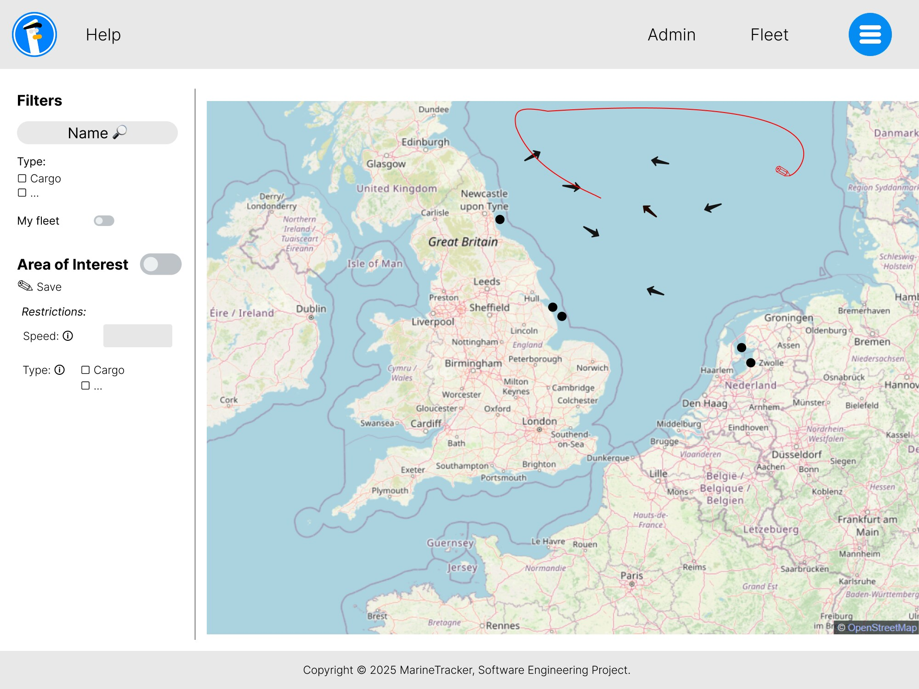
Διαχείριση Ζώνης Ενδιαφέροντος
Section στο sidebar
Ορισμός / Επεξεργασία περιοχής με leaflet και PUSH στο REST api
Αποθήκευση Ζώνης στο database
PostGIS στο backend για φιλτράρισμα χωρικών δεδομένων
Notes:
## Διαχείρηση Ζώνης Ενδιαφέροντος
Στο UI θα έχουμε την αριστερή μπάρα με όλα τα φίλτρα. Ένα απο τα sections θα είναι για την ζώνη ενδιαφέροντος. Δίπλα στον τίτλο, θα υπάρχει ένας on/off διακόπτης για ενεργοποίηση/απενεργοποίηση της ζώνης.
Θέλουμε οι επιλογές της ζώνης ενδιαφέροντος να μήν είναι διαθέσιμες όταν είναι ανενεργή. Θα χρησιμοποιήσουμε συνάρτηση που αναλόγως με κάποιο state variable επιστρέφει τα περιεχόμενα ή τίποτα.
Στα περιεχόμενα θα υπάρχει ένα κουμπί για ορισμό της περιοχής.
Αν είναι ήδη ορισμένη, κάνει reset και συνεχίζει με την επιλογή σημείων. Η επιλογή σημείων στον χάρτη θα υλοποιηθεί μεσω leaflet (polyline ?)
Όταν τα state variables της ζώνης αλλάζουν, ενημερώνεται το backend μέσω websocket.
Αντίστοιχα το backend ενημερώνει τα φίλτρα με τα οποία στέλνει notifications. Για την διαχείρηση των χωρικών φίλτρων (σημείων περιβλήματος ζώνης) μπορούμε να χρησιμοποιήσουμε την PostgreSQL μαζί με PostGIS.
Δεν μπορούμε να βασιστούμε πως το frontend έστειλε σωστό πολύγωνο, οπότε θα πρέπει να το ελέγχουμε στο backend. (π.χ. να μην έχει self intersections)

Slide 12
Notifications Ζώνης Ενδιαφέροντος
Φιλτράρισμα περιοχής με Post GIS
Αποστολή μέσω websocket
Καμπάνα στο Navbar εμφανίζει notification λίστα
dismiss all
dismiss διπλά σε κάθε notification
Notes:
#### Notifications
Κάθε φορά που το frontend ζητάει ενημέρωση, το backend θα:
1. βρίσκει τα πλοία εντώς της ζώνης ενδιαφέροντος του συγκεκριμμένου χρήστη μέσω PostGIS
2. ελέγχει για παραβιάσεις των φίλτρων
3. κατασκευάζει notifications
4. μορφοποιεί σε JSON list
3. τα επιστρέφει μέσα απο websocket
Το frontend θα έχει δεξιά επάνω, στο navigation bar, ένα κουμπί με εικονίδιο καμπάνας για ειδοποιήσεις. Το εικονίδιο θα αλλάζει όταν υπάρχουν είδοποιήσεις. (μπορεί να αλλάζει χρώμα σε κίτρινο και να γίνεται solid)
Πατώντας το θα ανοίγει ένα dropdown/pop-up με λίστα των ειδοποιήσεων.
Κάθε ειδοποίηση θα έχει κουμπί `x` για dismiss. Επίσης θα υπάρχει ένα γενικό `dismiss all`.

Slide 13
Εξαγωγή Στατικών Δεδομένων
Navbar > Admin Καρτέλα:
Κουμπί λήψης κάνει GET στο REST
Λήψη .json με όλα τα στατικά δεδομένα
Notes:
## Admin Λειτουργικότητα
- Ως **admin χρήστης**, πατώντας την καρτέλα **Admin** στο navbar, θα πρέπει να εμφανίζεται επιλογή λήψης του ship_static_data.json
- Το frontend θα πραγματοποιεί ένα **GET request** σε συγκεκριμένο REST endpoint του backend:
```
GET /ships/static-info (???)
```
- Το backend θα επιστρέφει ένα **JSON response** με μια λίστα από πλοία. Κάθε πλοίο θα αναπαρίσταται με ένα αντικείμενο που θα περιέχει:
- `id` πλοίου
- `όνομα` πλοίου
- `τύπος` πλοίου
> Προτείνεται επιπλέον δεδομένα που θα μπορούσαν να εμφανίζονται, πέρα από τα βασικά που ήδη αναφέρθηκαν.

Slide 14
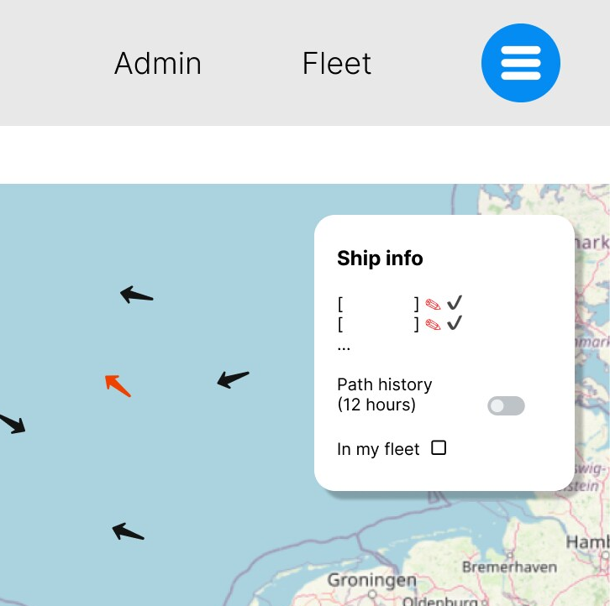
Επεξεργασία Στατικών Δεδομένων
Χάρτης > Πλοίο > Λεπτομέρειες:
Πεδία επεξεργασίας κάνουν
GET όρια [min, max] / επιλογές τιμών πεδίου
POST στο REST με τη νέα τιμή
Ενημερώνεται η βάση
Notes:
### Πηγές Δεδομένων Dropdown
- Οι επιλογές τύπων πλοίων μπορούν να:
1. Έρχονται με **GET request** όταν φορτώνει η admin σελίδα.
2. Είναι αποθηκευμένες ως **JSON αρχείο στο frontend**.
> Η δεύτερη λύση είναι "μπακαλίστικη" (πχ τι γίνεται αν πρέπει να προστεθεί ή να αφαιρεθεί ένας τύπος πλοίου;) αλλά πιο εύκολη, προτείνω να αποφασίσουμε μαζί πως θα το κάνουμε. Για να κάνουμε το πρώτο θα πρέπει να έχουμε έναν πίνακα στην βάση που θα έχει τους τύπους πλοίων, και ο πίνακας με τα ίδια τα πλοία θα έχει ένα ξένο κλειδί που θα "δείχνει" σε αυτόν τον πίνακα.
## Αποθήκευση Αλλαγών
- Αφού γίνει κάποια αλλαγή, θα υπάρχει κουμπί **Αποθήκευση**.
- Το κουμπί θα κάνει **POST request** στο backend:
```
POST /ship/:id
```
Με τα νέα δεδομένα του πλοίου.
## Backend Requirements
- Χρειάζεται ένας πίνακας στη βάση δεδομένων με τα πλοία και τις πληροφορίες τους.
- Το backend διαβάζει από τη βάση και ενημερώνει σύμφωνα με τις αλλαγές του admin.

Slide 15
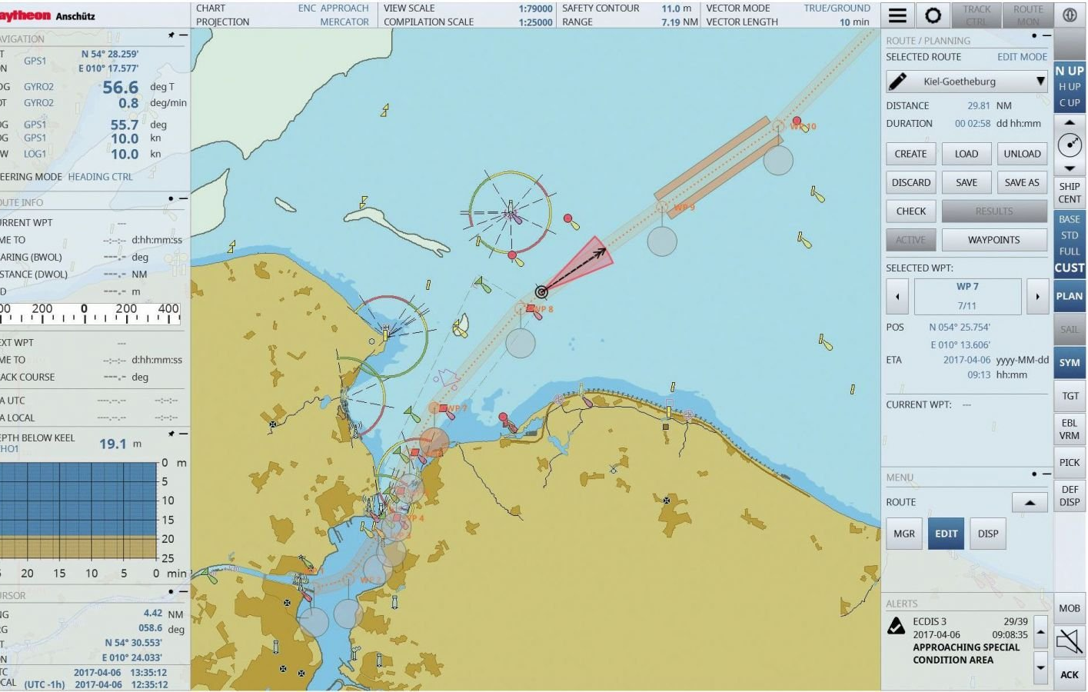
Φιλικότητα προς το Χρήστη
UI παρόμοιο μέ ήδη υπάρχοντα εργαλεία
Λίγα κρυμμένα στοιχεία (hamburger menus)
Σημειώσεις χρηστών ανά πλοίο
Εύχρηστη Αναζήτηση
SCM UM να βρίσκει το MSC MUMBAI VIII
KATERINA ST να βρίσκει το ST KATERINA
Notes:
## Φιλικό και εύκολα κατανοητό UI
Με βάση τα ζητούμενα, υπάρχουν τρεις υποψήφιες κατηγορίες χρηστών: ταξιδιώτες, ναύτες και αρχές.
Φαίνεται ότι η εφαρμογή θα ήταν πιο χρήσιμη στις αρχές για αστυνόμευση πλοίων
Προτεραιότητες ναυτών/mariners:
- πότε θα πλησιάσει άλλο πλοίο
- πόσο κοντά θα πλησιάσει
- πόσο παρεκκλίνει ένα πλοίο από τη διαδρομή του
- η ίδια εφαρμογή που δείχνει τις θέσεις άλλων πλοίων χρησιμεύει και για τα πάντα
Οι ναύτες χρησιμοποιούν προγράμματα που λέγονται ECDIS για να δουν τη θέση των πλοίων, τέτοια προγράμματα είναι τα Transas, Raytheon, Furuno και άλλα. Συνήθως έχουν σκούρο θέμα με μπλε και απαλό καφέ, πολλές πληροφορίες γύρω γύρω και έναν ανοιχτόχρωμο τετράγωνο χάρτη στη μέση.
Προτεραιότητες οργάνων της τάξης:
- απόκλιση πλοίων από τη διαδρομή τους (δύσκολο)
- να γράψουν σημειώσεις για ένα πλοίο
- ειδοποιήσεις που μάλλον θα τις έπαιρναν σοβαρά
- ταυτότητα πλοίου, τύπος του, ιδιωκτήτες και λοιπά
- τελευταίο λιμάνι (δύσκολο)
Αν προχωρήσουμε την εφαρμογή σαν εργαλείο για όργανα της τάξης, θα δίναμε προτεραιότητα σε:
- επίσημη, μακροσκελή ορολογία
- σοβαροφάνεια
- UI παλαιάς σχολής, γιατί πιθανόν να είναι συνηθισμένοι σε παλιά προγράμματα
- προτεραιότητα σε ποντίκι και πληκτρολόγιο
- όσο το δυνατό λιγότερα κρυμμένα στοιχεία, όπως hamburger menus
Αλλαγές στα σχέδια λόγω ομάδας χρηστών:
- ίσως e-mail ειδοποιήσεις
- σημειώσεις για ένα πλοίο, μια χρονική στιγμή
- το UI και το λογότυπο τείνουν σε άλλη κατεύθυνση μέχρι τώρα
## Αναζήτηση πλοίων με βάση το όνομα
Δε χρειάζεται για τα ονόματα των πλοίων:
- συνώνυμα
- αριθμητικά
- μη Αγγλικοί Λατικινοί χαρακτήρες

Slide 16
Κλιμακωσιμότητα
Το backend στέλνει μόνο πλοία εντός την οθόνης
Δεν κρατάμε όλα τα δεδομένα για το ιστορικό πορείας. Sampling ανά κάποιο Δt.
Filtering στο backend που έχει περισσότερους πόρους: Δεν επιβαρύνεται ο client.
Notes:
## Κλιμακωσιμότητα
Θα γίνονται:
- ερωτήματα για τα τη θέση των πλοίων εντός της οθόνης τη στιγμή της αναζήτησης
- ενημερώσεις για πλοία εντός μιας περιοχής τη στιγμή της αναζήτησης
- (ίσως) ερωτήματα για πλοία εντός μιας περιοχής μια περασμένη στιγμή
- ερωτήματα για περασμένες θέσεις ενός πλοίου
Η θέση ενός πλοίου δεν είναι γνωστή μέχρι να φτάσει η ενημέρωση που μπορεί να έστειλε.
Οπότε για καλύτερη κλιμακωσιμότητα η βάση δεδομένων διατηρεί:
- τις ενημερώσεις θέσεων των πλοίων με τη σειρά που στάλθηκαν από τα πλοία
- τις θέσεις κάθε πλοίου, ανά πλοίο, διπλασιάζοντας τα δεδομένα
- δεδομένα ώστε με βάση τις θέσεις ανά πλοίο να προστεθεί μια νέα ενημέρωση πλοίου
Εφόσον οι χρήστες είναι αρχές, οι περιοχές ενδιαφέροντός τους θα έχουν σημαντικά κοινά υπερσύνολα και υποσύνολα. Όταν ένα πλοίο περνάει σε μια υπο-περιοχή που ενδιαφέρει πολλούς χρήστες, δε χρειάζεται να επαναλαμβάνεται αυτός ο έλεγχος για καθέναν.
Ένα όργανο της τάξης θα ενδιαφέρεται για περιοχή εντός συνόρων, που συνήθως είναι ένα σύνολο μη-κυρτών πολυγώνων.
Αν οι περιοχές ενδιαφέροντος υλοποιηθούν ως κύκλοι ή σύνολα κύκλων, συγκρίνονται τα τετράγωνα των αποστάσεων από το κέντρο με το τετράγωνο της ακτίνας.
Ένα πολύγωνο μπορεί να αποθηκεύεται στη βάση δεδομένων ως quad tree για να αποκλείονται ορισμένα πλοία και ως σύνολο κυρτών πολυγώνων για να επαληθεύονται όσα δεν αποκλείστηκαν.
Για επιτάχυνση, μπορούν οι ενημερώσεις των πλοίων να κατηγοριοποιούνται στη βάση δεδομένων ανάλογα με μια ορθογώνια υπο-περιοχή quad tree που να περιέχει δεκάδες χιλιάδες, αλλά όχι πολλές εκατοντάδες χιλιάδες πλοία.

